Slide 1
SQL SERVER 数据库管理系统介绍
1、SQL Server DBS体系结构
2、SQL SERVER 功能简介

Slide 2
1、SQL Server DBS体系结构
SQL Server发展简史
SQL Server的第一个版本是由微软公司和Sybase公司在1988年合作开发的。
从1992年到1998年，微软公司相继开发了SQL Server的Windows NT平台版本的SQL Server 4.2版本、6.0版本、6.5版本和7.0版本。
2000年，SQL Server 2000版本正式面世。该版本在数据库性能、数据可靠性、易用性方面做了重大改进。
2008年，微软公司发布了SQL Server 2008，该版本为各类用户提供完整的数据库解决方案，帮助用户建立自己的电子商务体系，增强用户对外界变化的敏捷反应能力，提高用户的市场竞争力。

Slide 3
1.1 N-Tier客户机∕服务器结构
1. 桌面型数据库系统和客户机/服务器型数据库系统
桌面型数据库系统：SQL Server和数据库都安装在客户端计算机中。客户机/服务器型数据库系统：系统安装在网络服务器中，数据库为网络中的客户机应用程序共享。
2. 客户机/服务器的结构和功能
通过网络连接产品将多台计算机连接为企业内部网，能够与Internet相连并发布网页。
3. N-Tier客户机∕服务器结构
客户机应用程序负责建立用户界面，向数据库添加、修改、删除、查询数据；中间端服务器是多层的，管理一个或多个独立的数据库，为客户机或前级服务器提供事务服务和数据预处理；后端服务器是中间服务器的后台，管理多个中间服务器，提供整个数据库系统的事务管理功能。

Slide 4
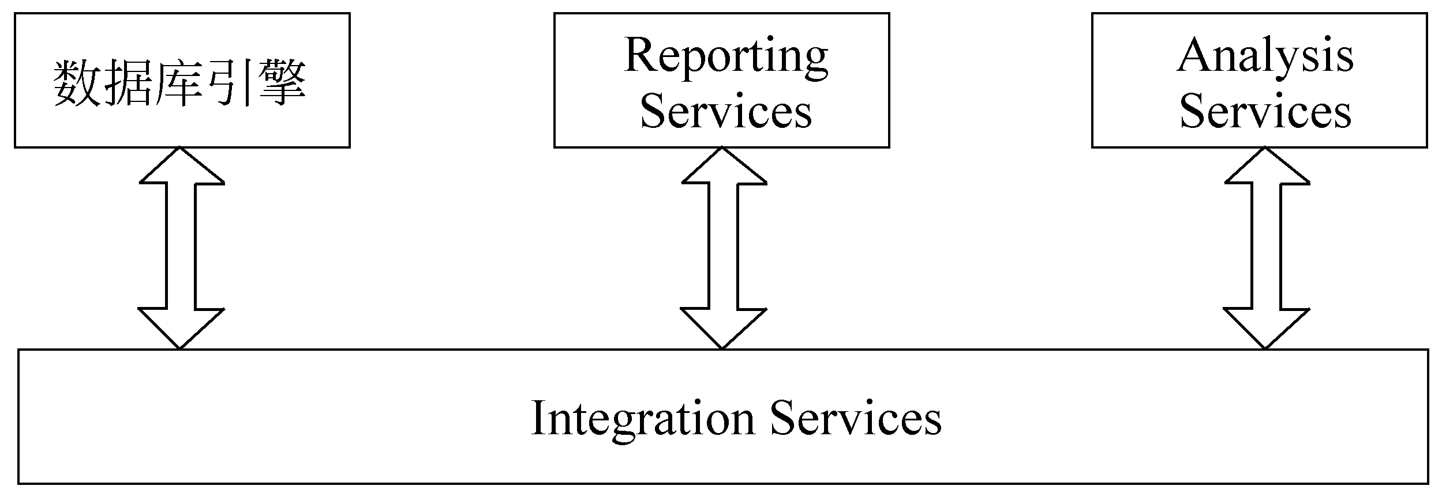
1.2 SQL Server服务体系结构
Microsoft SQL Server 由4个部分组成，这4个部分被称为4种服务，分别是数据库引擎、Analysis Services(分析服务)、Reporting Services（报表服务）和Integration Services（集成服务）

Slide 5
服务功能
数据库引擎：核心服务，是存储和处理关系的数据或XML文档数据的服务，完成数据的存储、处理和安全管理。例如，创建数据库、创建表、创建视图、数据查询、访问数
Analysis Services：提供联机分析处理（OLAP）和数据挖掘功能。
Reporting Services（报表服务）：提供图形工具和向导，用于创建和发布报表；管理报表服务器；对对象模型进行编程和扩展的应用程序编程接口（API）。
Integration Services（数据集成服务）:负责完成有关数据的提取、转换和加载等操作。

Slide 6
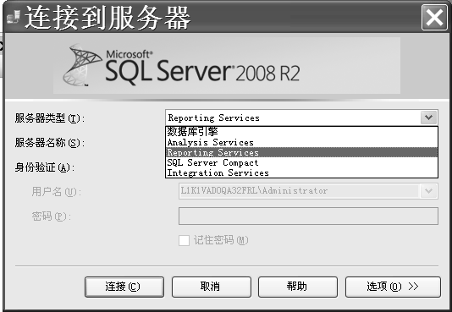

Slide 7
2 SQL SERVER 2008功能简介
2.1 数据库对象
一、数据库的类别
(1) 按性质分：物理数据库和逻辑数据库
物理数据库: 构成数据库的物理文件, 至少有一个数据库信息文件和一个数据库事务日志文件,由DBA负责创建和管理。
逻辑数据库: 表或视图，利用逻辑数据库的数据库对象，存储或读取数据库中的数据。
(2)按建库者分：系统数据库和用户数据库
系统数据库: 由系统创建和维护的数据库,记录着配置情况、任务情况和用户数据库的情况等信息，实际上就是常说的数据字典。
用户数据库: 根据管理对象要求创建的数据库，保存着用户直接需要的数据信息。

Slide 8
二、数据库结构
三种物理文件
◆基本数据文件：用于容纳数据库对象，扩展名为.mdf。
◆辅助数据文件：当数据库中的数据较多时需要建立辅助数据文件。扩展名为.ndf。
◆日志文件：存放数据库日志信息的文件。扩展名为.ldf。
(2) 文件组：多个文件可以归纳成为一个文件组。

Slide 9
三.系统数据库
1. Master数据库
主文件名为Master.mdf，日志文件为Masterlog.ldf。库中内含许多系统表，跟踪和记录SQL Server相关信息。
2. Msdb数据库
主文件名为Msdb.dbf，日志文件名为Msdb.ldf。记录着任务计划信息、事件处理信息、数据备份及恢复信息和警告及异常信息。
3. Model数据库
主文件是model.mdf，日志文件为model.ldf。为用户数据库提供的建库。
4. tempdb数据库
主文件名和日志文件名分别为tempdb.dbf和tempdb.ldf。一个共享的工作空间，为临时表提供了一个存储区。

Slide 10
四. SQL对象
(1) 表和视图：表是在数据库中存放的实际关系;视图是为了用户查询方便或根据数据安全的需要而建立的虚表。
(2) 用户和角色：由一个或多个用户组成的单元，也称职能组。
(3) 索引：来加速数据访问和保证表的实体完整性,有群聚和非群聚索引:群聚索引使表的物理顺序与索引顺序一致，一个表只能有一个群聚索引；非群聚索引与表的物理顺序无关。
(4) 存储过程：通过T-SQL编写的程序,包括：系统存储过程,由SQL Server 2005提供的，过程名均以SP开头；用户过程, 由用户编写的程序段。
(5) 触发器：一种特殊的存储过程，当表中发生特殊事件时执行。触发器主要用于保证数据的完整性。
(6) 约束：约束规则用于加强数据完整性。

Slide 11
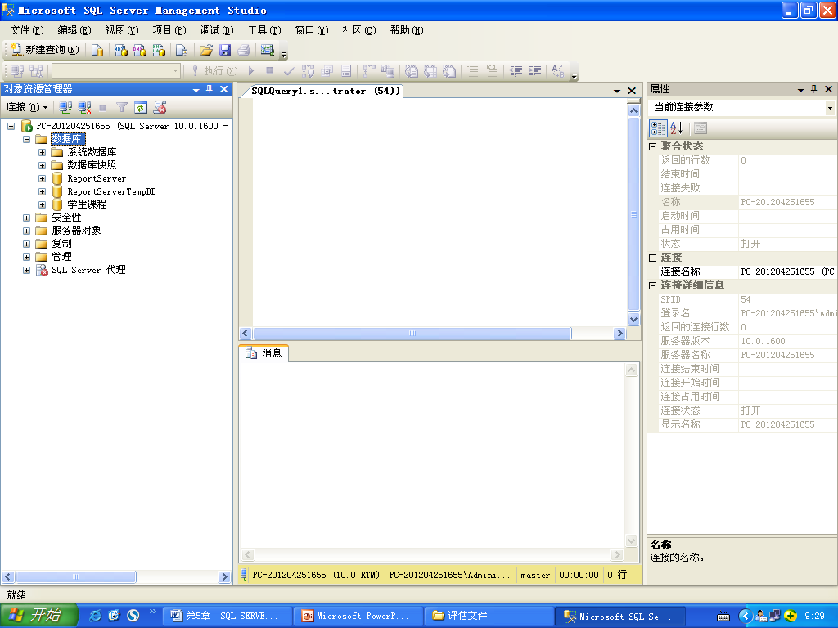
五. SQL Server 管理平台
（SQL Server Management Studio）

